Slide 2
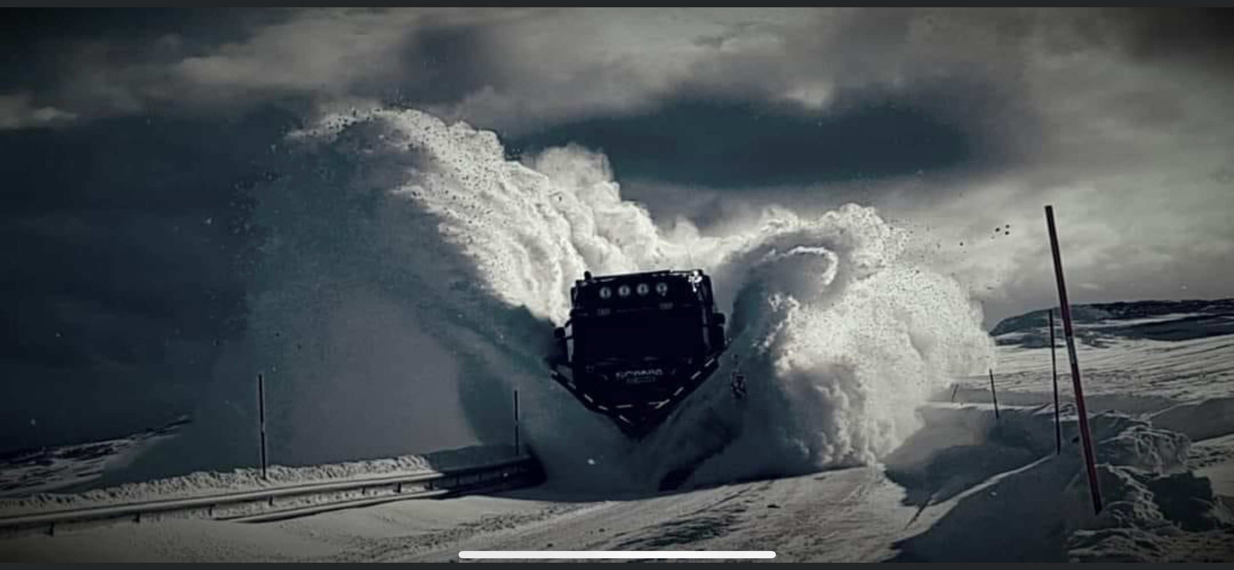
E6 Kvænangsfjellet
Markering av åpnet Kvænangsfjelltunnel
22. januar 2024
Prosjektsjef Lars Bjørgård

Slide 3
E6 Kvænangsfjellet
Del 1 (Mettevolltunnelen)
Del 2 (Kvænangsfjelltunnelen)
Del 3 (Rakkenestunnelen)
Strekning som bygges ut i dette prosjektet
Rakkenesura
Tromsø
Alta

Slide 4
Hva skal prosjektet løse (samfunnsmål)
Prosjektet skal sikre fremkommelighet og forutsigbarhet, samt øke samfunnssikkerheten gjennom å sikre ett robust, miljøvennlig og trafikksikkert transportsystem over Kvænangsfjellet og langs E6 i prosjektområdet.
Samfunnsmålet skal løses på en optimal og kostnadseffektiv måte som gir høyeste mulig netto nytteverdi.
Utfordring
Hovedutfordring for fjellovergangen er snøfokk og snøskred i område rundt selve Kvænangsfjellet, og snø og sørpeskred vest for fjellet.
Kvænangsfjellet var stengt 80 ganger i 2019 – ved stengning er det omkjøring via Finland, 7 timer ekstra kjøretid.

Slide 5
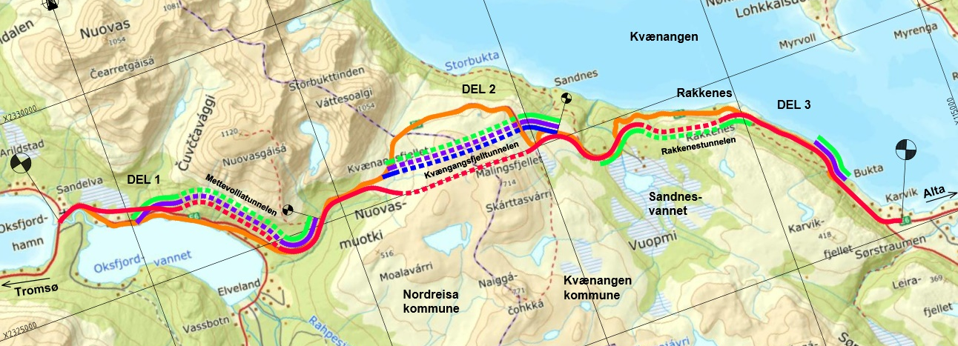
Historikk
Nye Veier overtok prosjektet E6 Kvænangsfjellet, Oksfjordhamn - Sørstraumen fra SVV i 2019. Det var 3 reguleringsplaner benevnt del 1-3, se kart under.
Verdianalyse for prosjektet ble gjennomført våren 2019
Anbefalingen fra verdianalysegruppa var å bygge ut delstrekning 1 og 2 og ingen tiltak på delstrekning 3.
Dette ivaretok hensikten med prosjektet, ref. forrige lysark.
Del 3, Rakkenestunnelen ble ikke en del av prosjektet. Hensikten med denne tunnelen var å redusere faren for steinsprang. SVV iverksatte i 2016 et midlertidig tiltak med nett på strekningen. Nye Veier har gjort en vurdering av mulighet for å forsterke nettene, se neste lysark.
Nye Veier fikk gjennom Stortingsproposisjon, prop. 110 S (2018-2019) ansvaret for planlegging og utbygging av E6 Kvænangsfjellet i Troms og Finnmark fylke.

Slide 6
Anbefaling del 3, Rakkeneslia
Prosjektet anbefaler at man avstår fra å bruke midler på ytterligere midlertidige tiltak i Rakkeneslia. Dette på grunn av kostnaden på tiltak som gir tilstrekkelig effekt. Se tabell over.
Riktig tiltak er å bygge ny Rakkenestunnel.
Spilt inn som et eget rassikringsprosjekt gjennom ordinære kanaler – med ny bevilgning.
Utbygd strekning er tilpasset til en eventuell forlengelse i østenden mot Rakkeneslia på et senere tidspunkt.

Slide 7
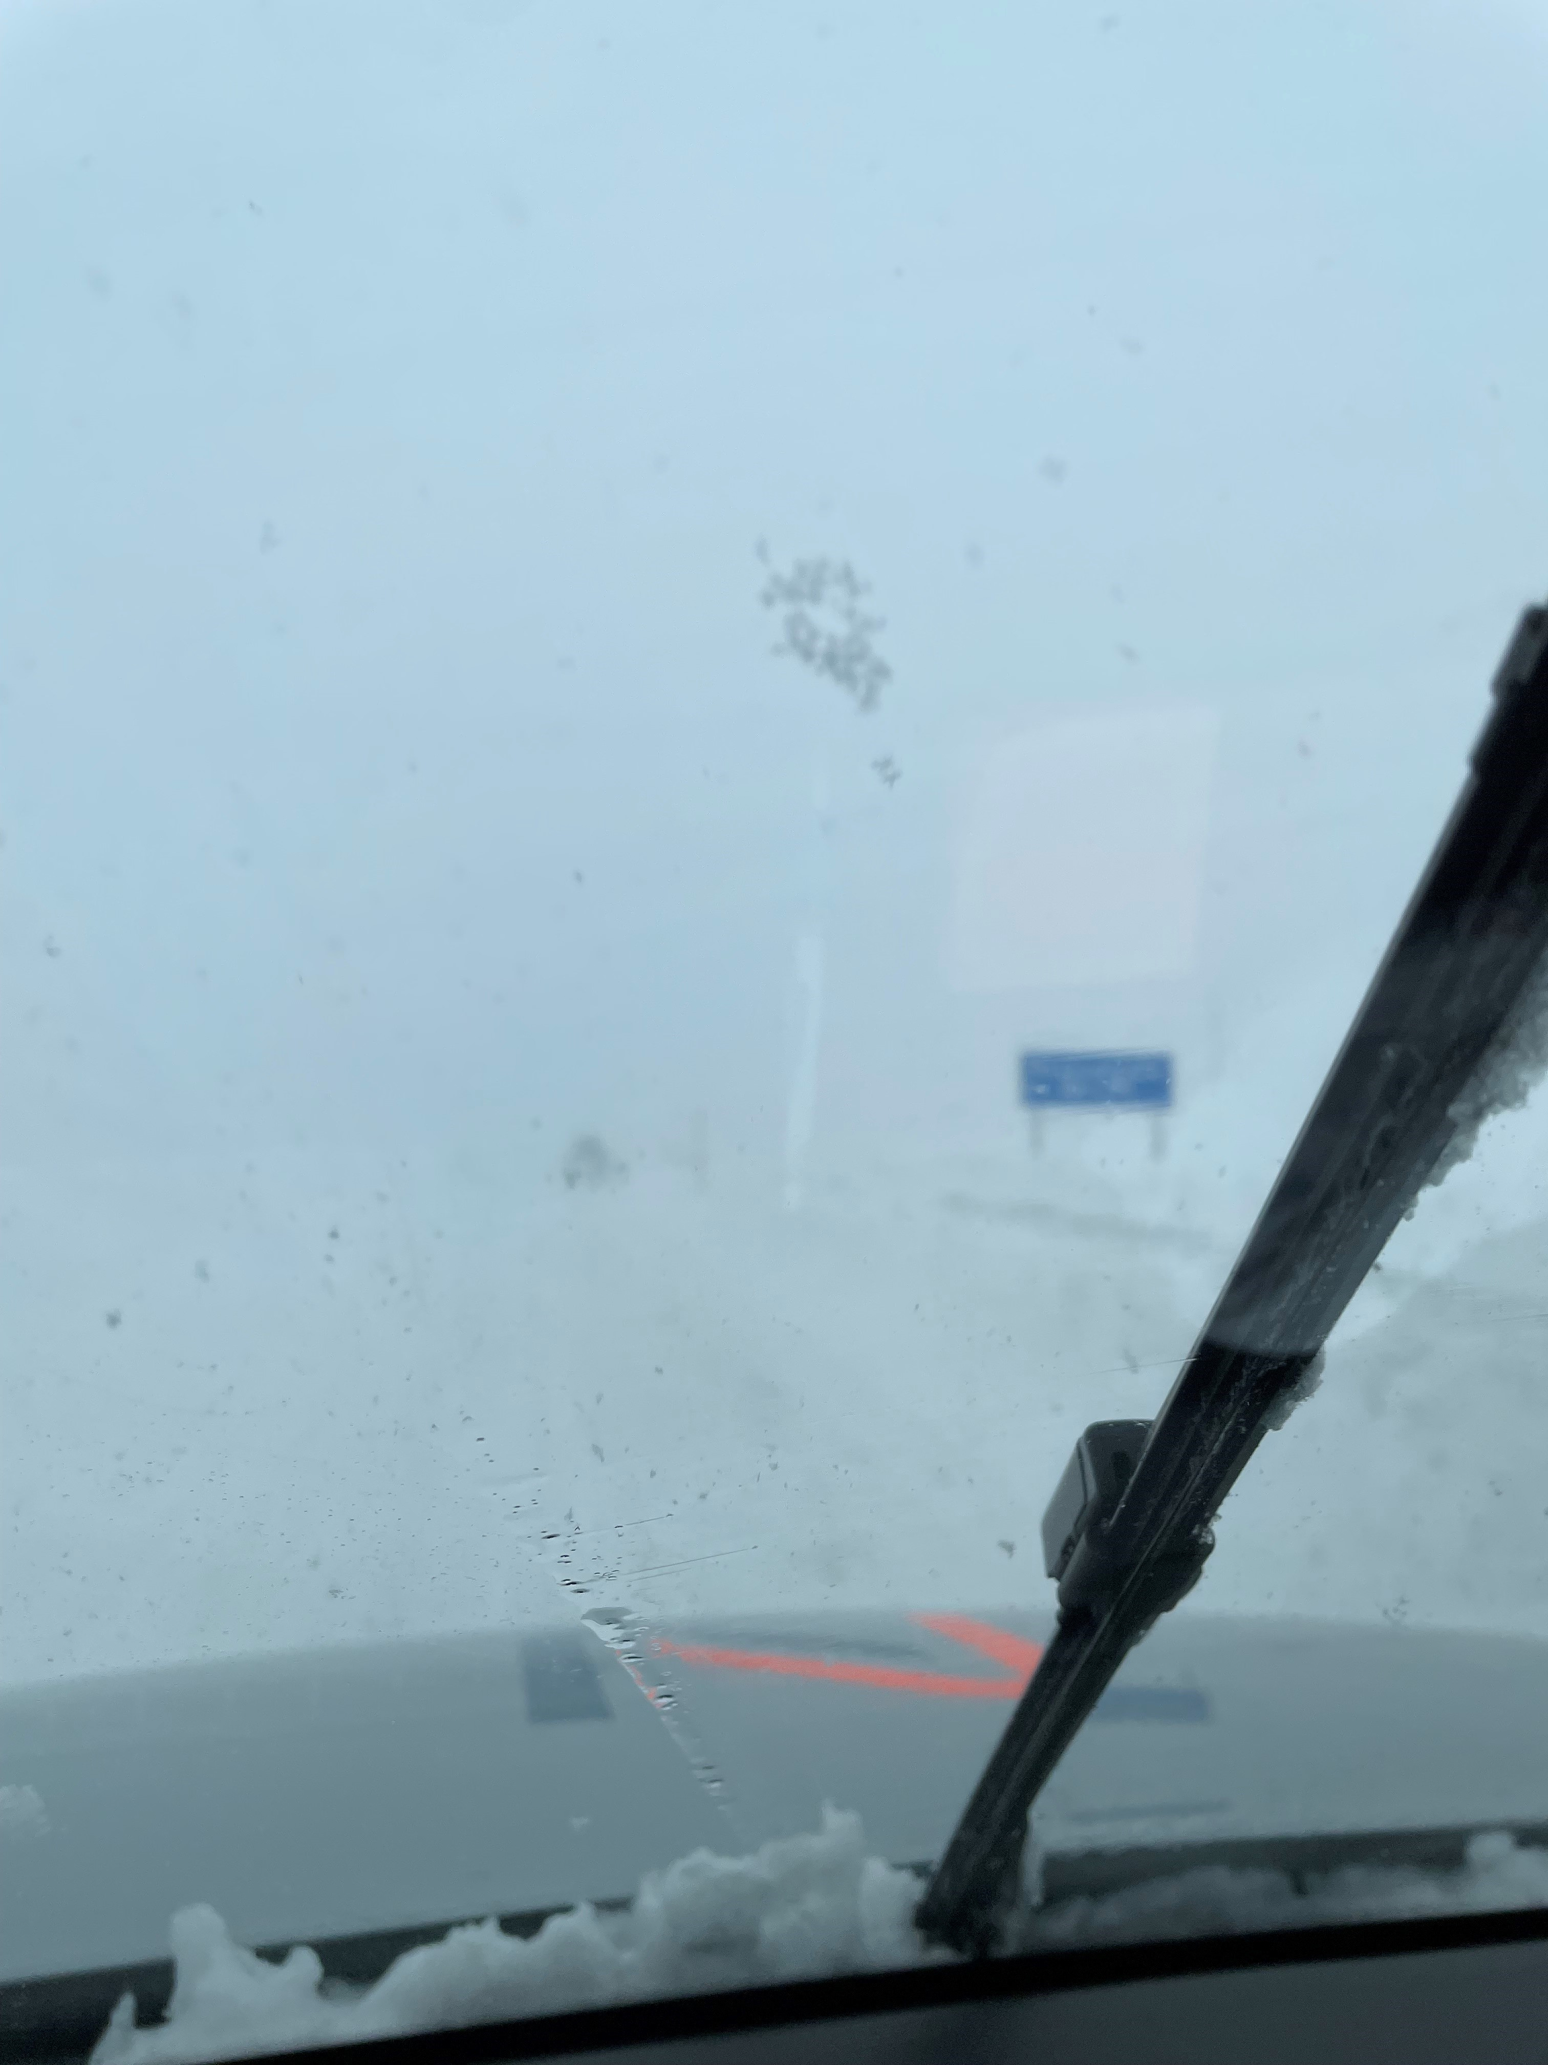
E6 Kvænangsfjellet
Nøkkeldata
Vedtatt reguleringsplan mars 2021 i Nordreisa og Kvænangen kommuner
Totalentreprenør Leonard Nilsen og Sønner, med rådgiver Asplan Viak
Prosjektkostnad NOK 2023-kr | 2,1 mrd.
Kontraktsum eks. mva. NOK 2023-kr | 1,5 mrd.
Inngått kontrakt entreprenør | juli 2021
Oppstart anleggsarbeider | august 2021
Frist for Ferdigstillelse | september 2024
Hovedmengder
ÅDT | 800
Parsell-lengde | 15 500 m
Mettevolltunnelen inkl portaler | 2 460 m
Kvænangsfjelltunnelen inkl portaler | 3 400 m
Vei i dagen | 8 600m
Hvorav gjenbruk av eks. vei | 2 200m
Konstruksjoner (4 portaler og 1 bru) | 5 stk
Masseforflytting | 1,2 mill. m3
Hovedutfordringer i prosjektet
Klima/værforhold på fjellet
Miljø- sårbar natur og resipient
Reindriftsnæringen

Slide 8
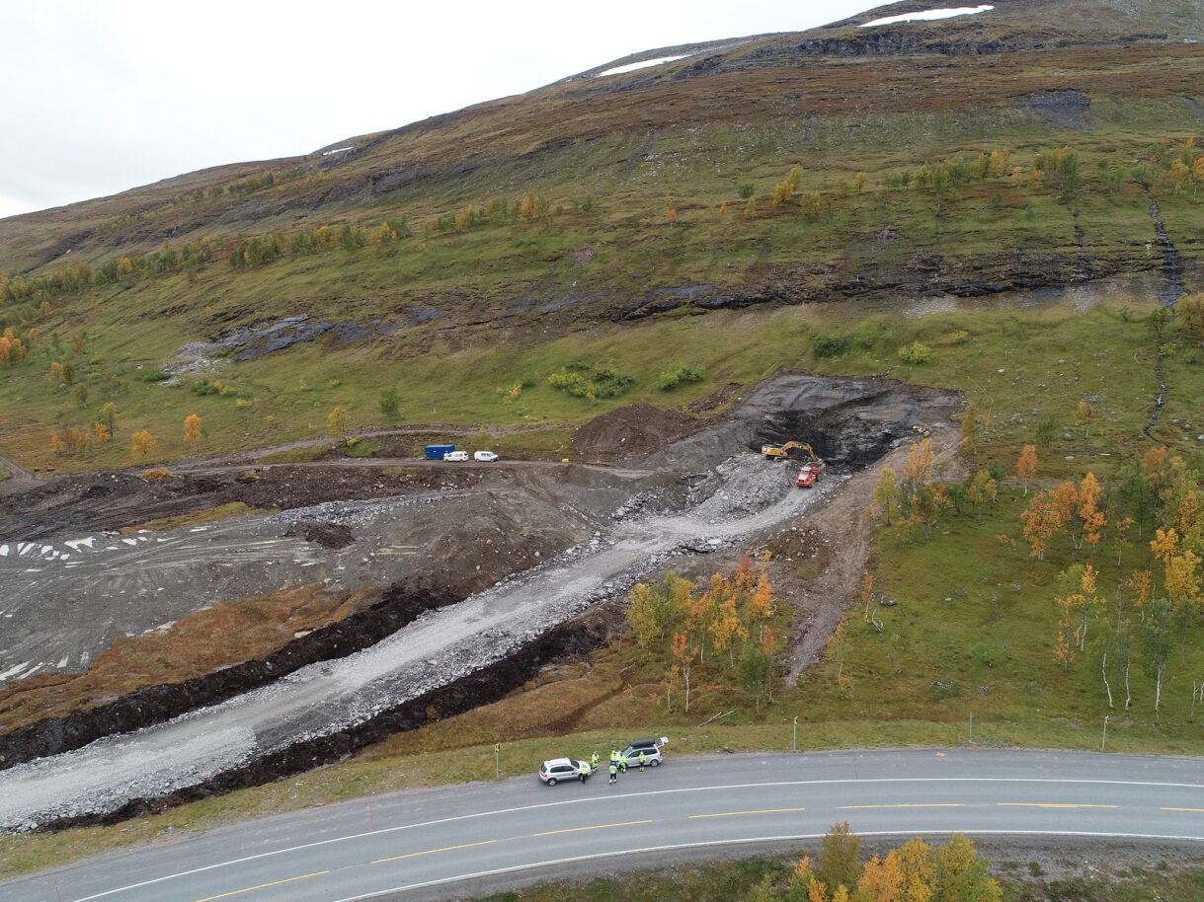
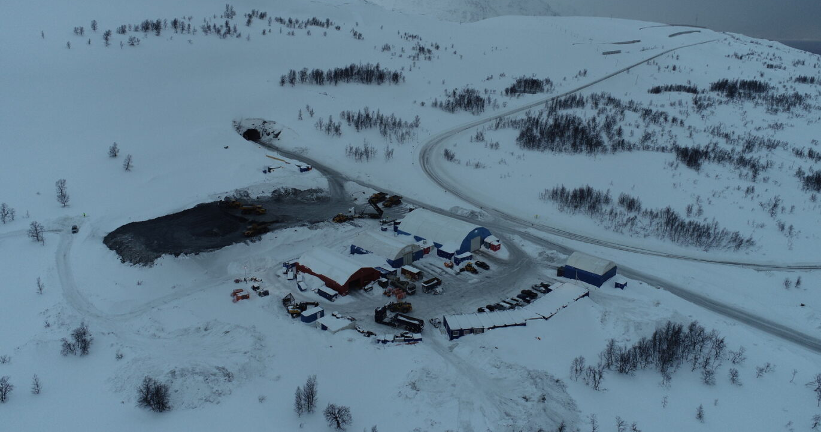
Status fremdrift
Masseflytting: I all hovedsak utført. Overskuddsmasse stort sett gjenbrukt. Her nevnes spesielt at planlagte deponier oppe på fjellet ikke har blitt anvendt. God sirkulærøkonomi i prosjektet.
Mettevolltunnelen: I all hovedsak ferdig innredet. Elektroarbeider pågår. Planlagt ferdigstillelse juni 2024. Skredvoll som ekstra skredsikring ved vestre påhugg tilnærmet ferdig.
Kvænangsfjelltunnelen: Åpnet 15. desember 2023.
Vei i dagen: Gjenstår veiarbeider i den østre delen av prosjektet samt på begge sider av Mettevolltunnelen. Ferdigstilles september 2024. Eksisterende E6 over fjellet blir omklassifisert til nasjonal sykkelveg.
Suselva bru: Startet september 2023. Ferdigstilles sommer 2024.
Sept. 2021 Første salve
Feb. 2022 Driving 6mnd
Kvænangsfjelltunnelen østre påhugg

Slide 9
Status HMS
SHA |  | YM |  | SER
Mål | Status | Mål | Status | Mål | Status
H1=0 | H1=4,76 | M1=0 | M1=0 | Ingen brudd på seriøsitetskrav | 0
H2<12 | H2=15,88 | M3>300 | M3=654
H5>2000 | H5=2951
Prosjektet fikk en dødsulykke i sept.22. |  | Det har vært gjennomført ett tilsyn fra statsforvalter. De fant 5 avvik og kom med 2 anmerkninger. Disse er svart ut i etterkant.
YM
Mål Status
M1=0 M1=0
M3>300 M3=704

Slide 10
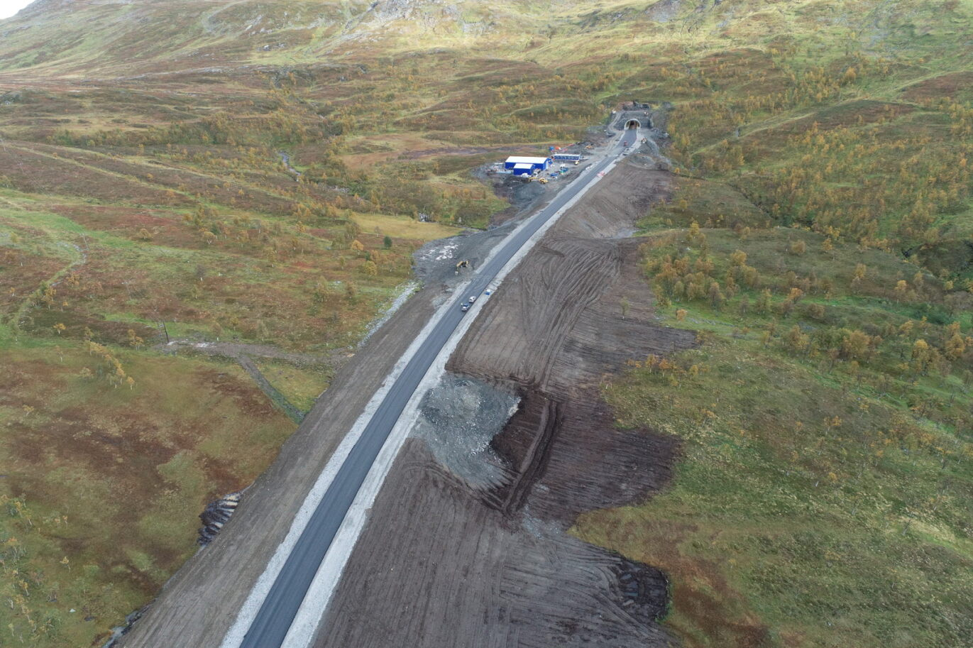
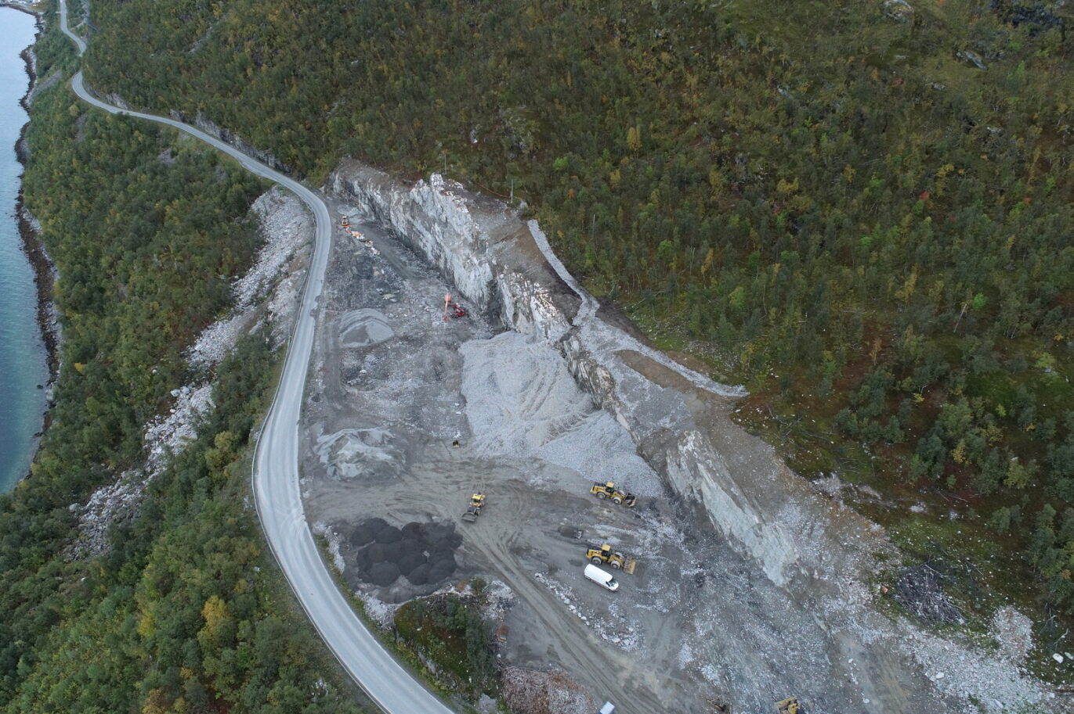
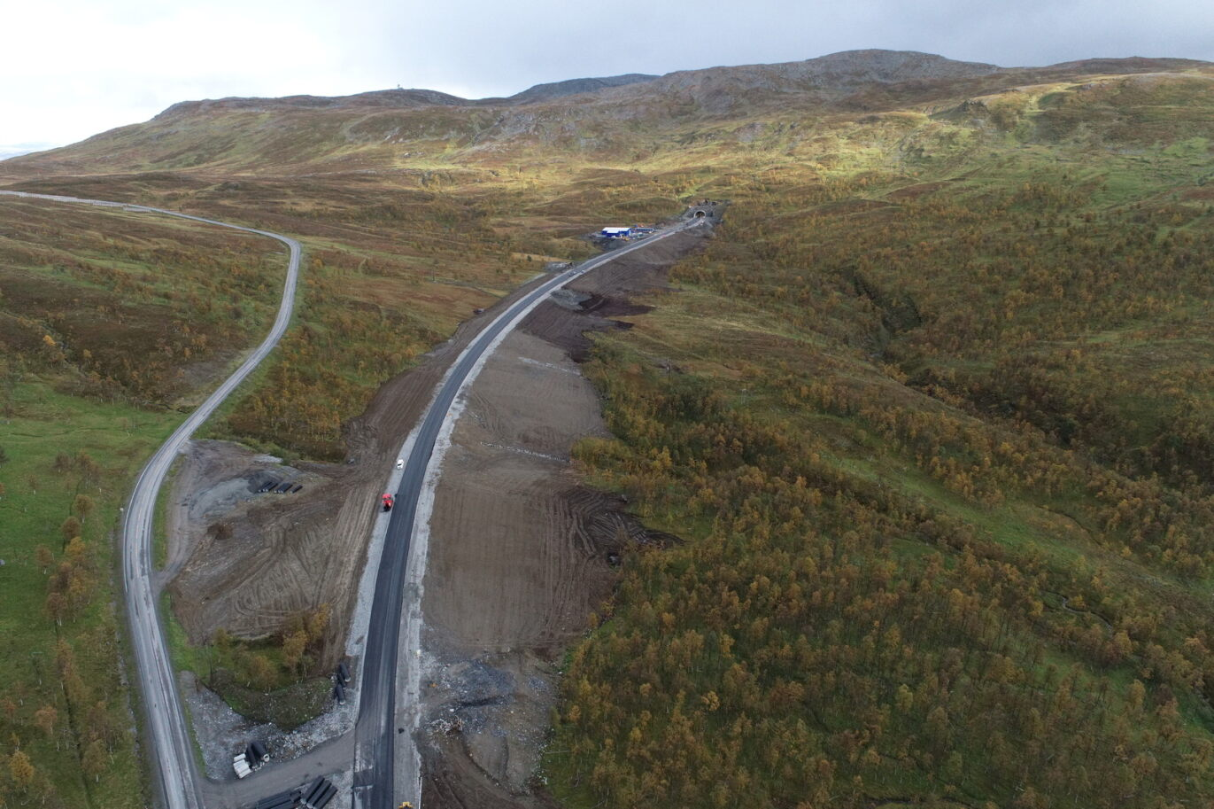
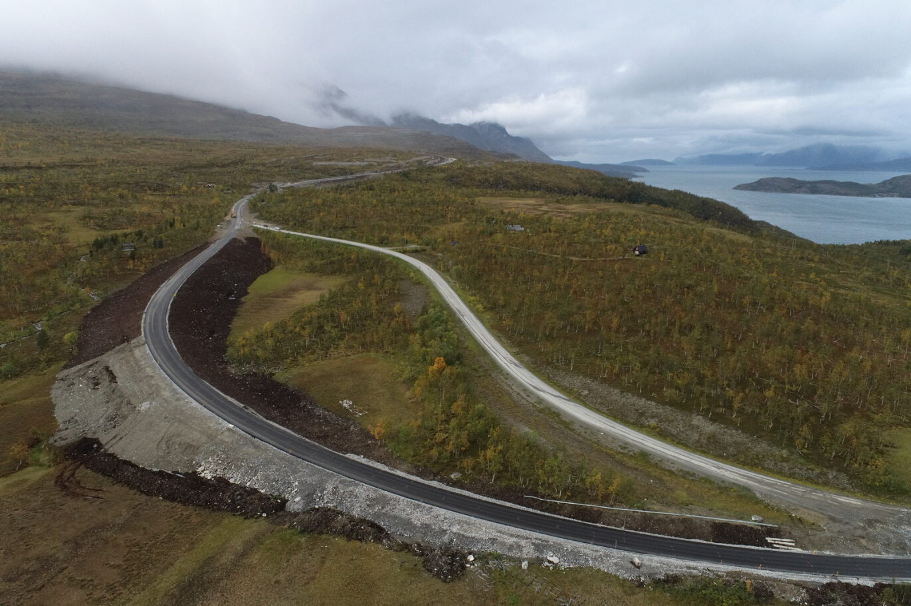
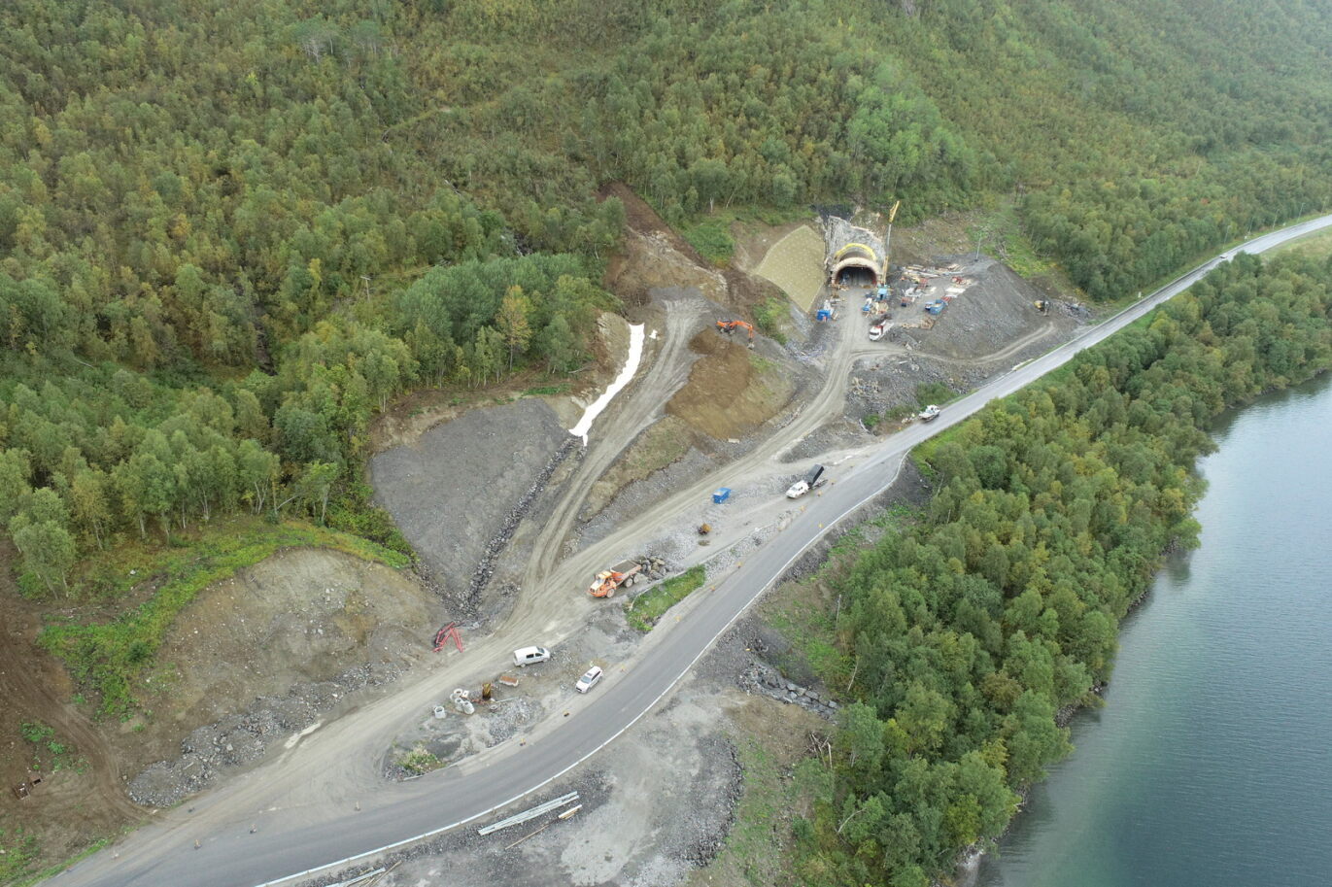
E6 Kvænangsfjellet pr dd. med høyfjellsprofil. Veilinje løftet opp mot 11m
Skjæring vest for Rakkeneslia (Klokkarsteinen)
Vestre påhugg Kvænangsfjelltunnelen
Vestre påhugg Mettevolltunnelen inkl skredvoll til venstre i bildet.
Utslaking av veilinje:
Gammel vei vs ny vei

